Slide 1
Послушайте аудиозапись. Что вы слышите?А где можно услышать эти звуки?

Slide 2
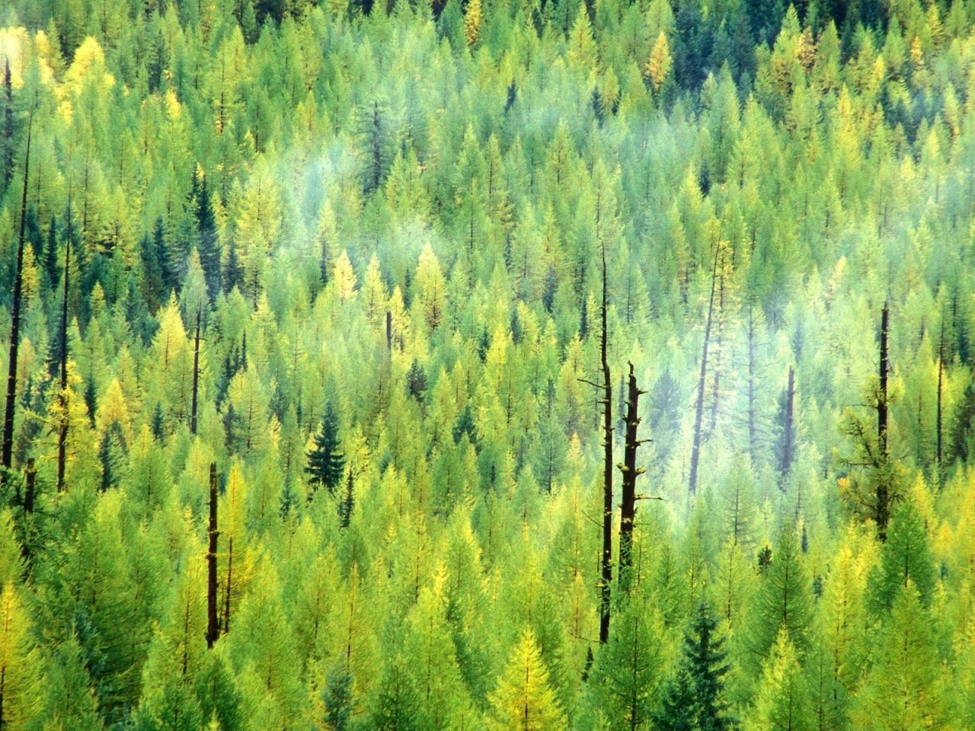
Правильно, в лесу. А без кого не может быть лес?

Slide 3
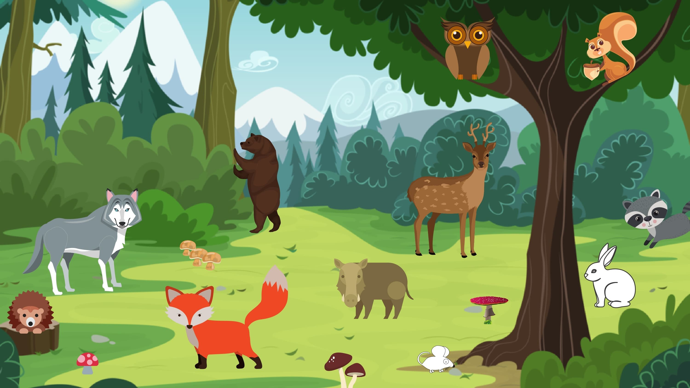
Жители леса

Slide 4
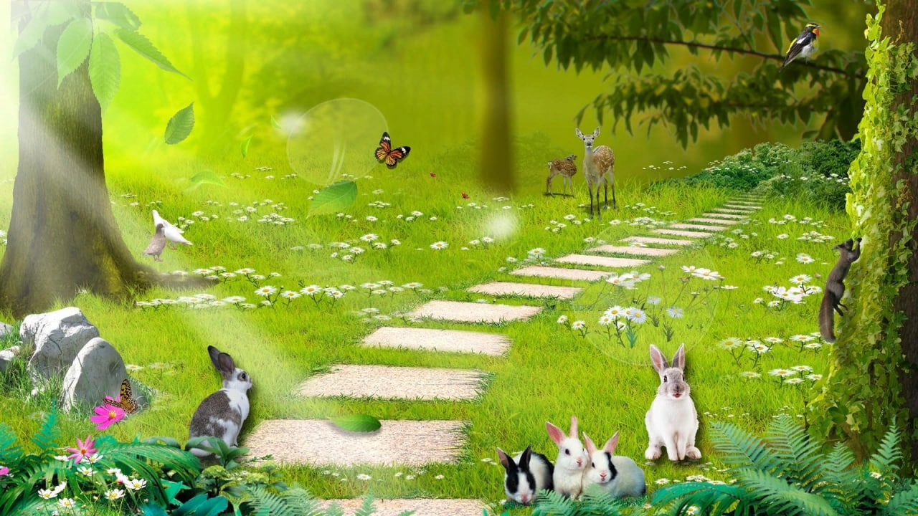
У лесных животных существуют адаптации к условиям леса.

Slide 5
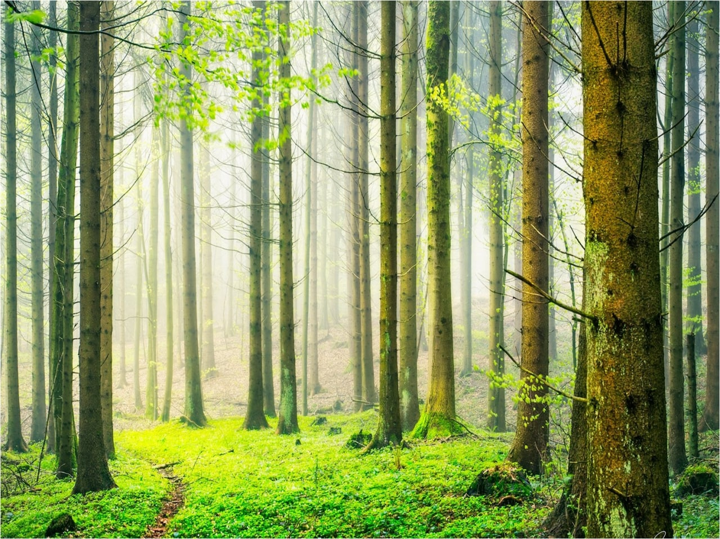
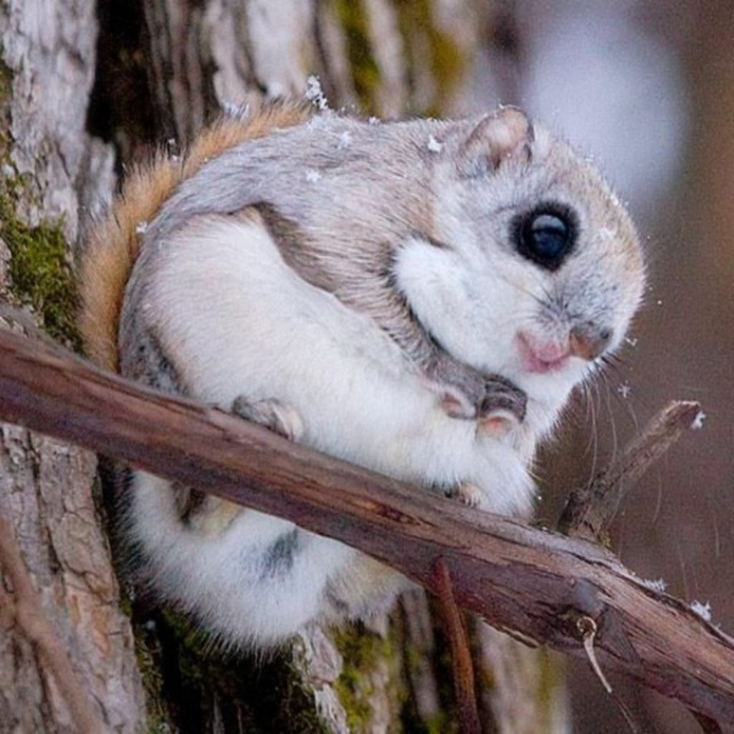
Летяги могут совершать планирующий полёт благодаря широким кожаным складкам вдоль тела, а белкам и куницам для этого служит длинный пушистый хвост.

Slide 6
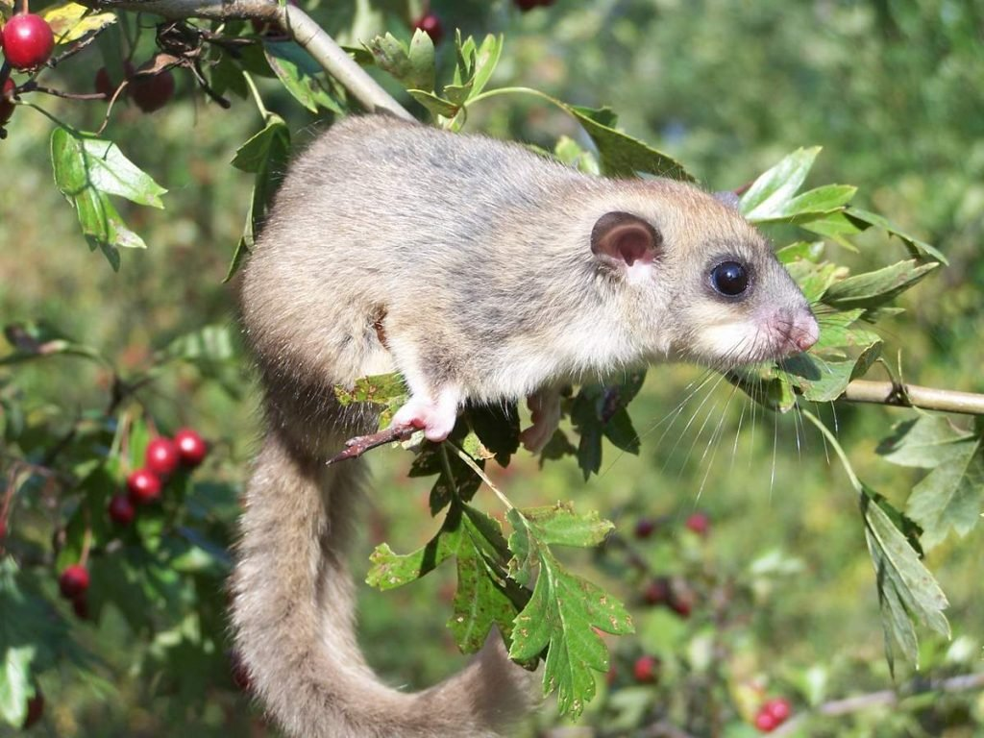
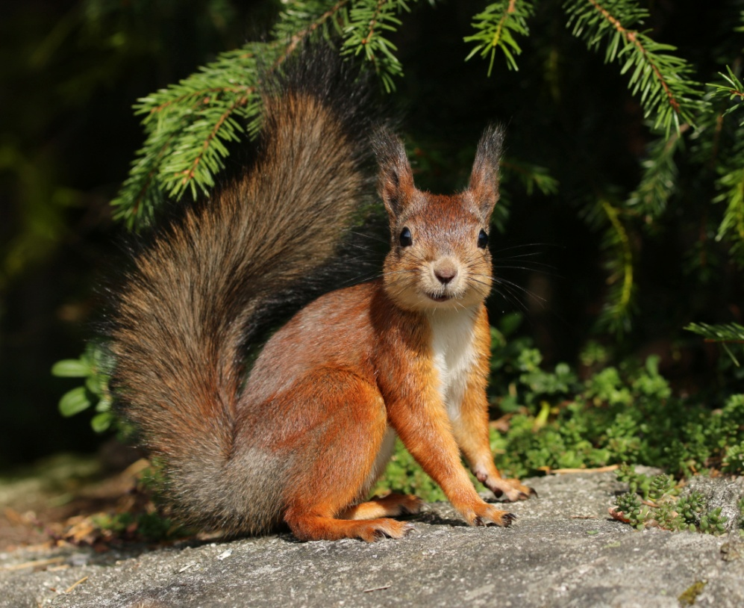
Белки и сони могут лучше обхватывать ветви благодаря подушечкам на ступнях и утолщениям кончиков пальцев.

Slide 7
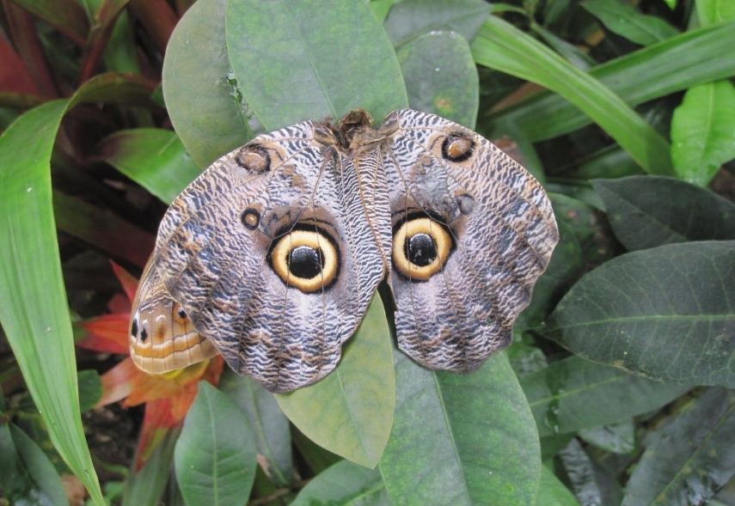
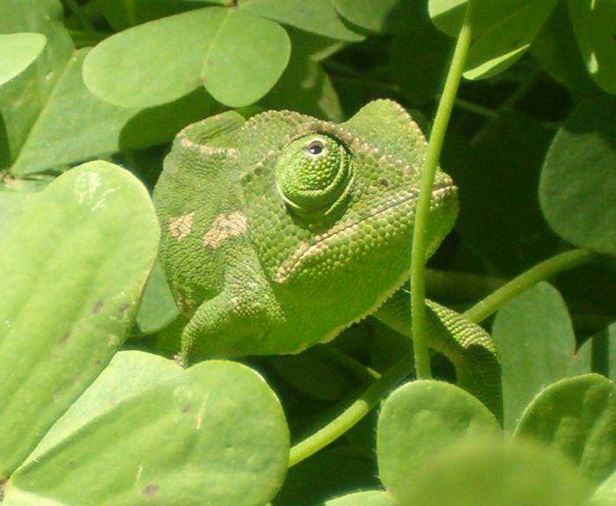
Распространена мимикрия, делающая обитателей леса незаметными на фоне зелёных листьев, ветвей, стволов, лесной подстилки.

Slide 8
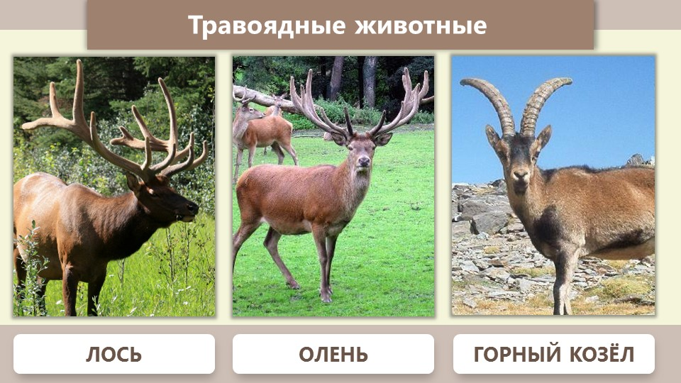
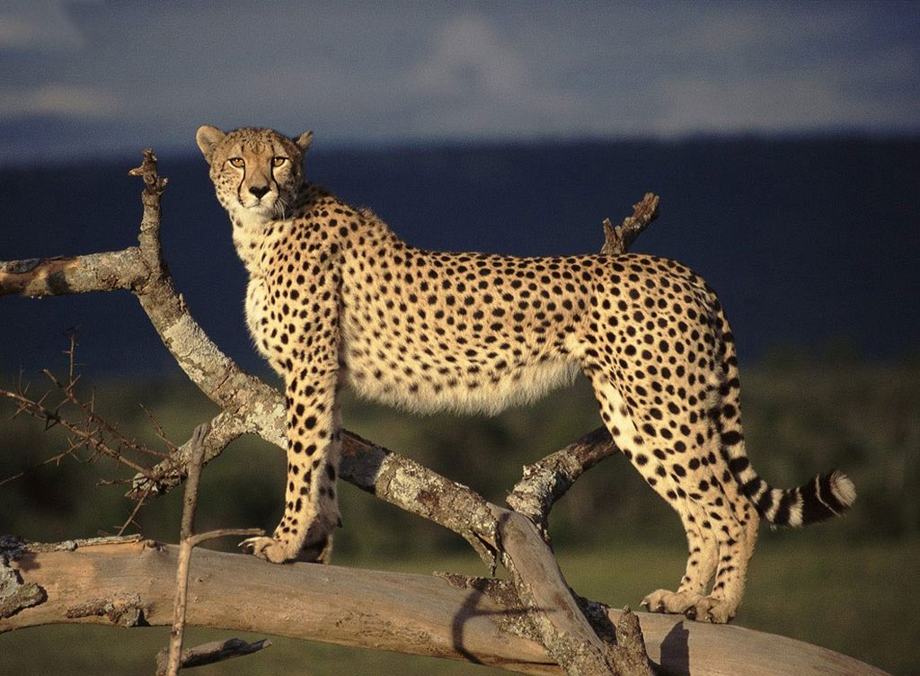
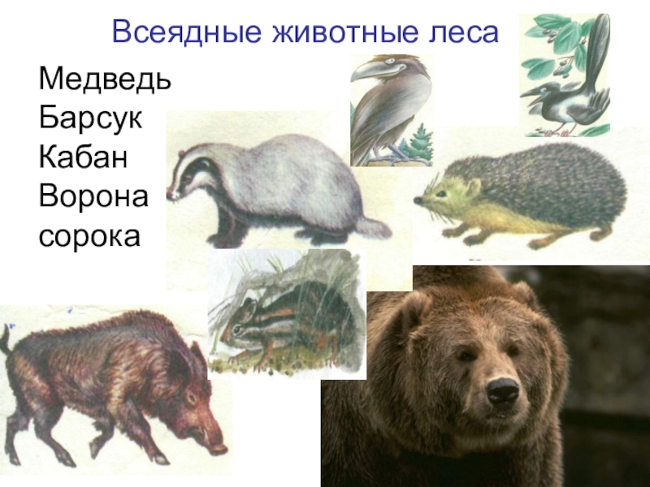
По способу питания животные делятся на три группы: травоядные, всеядные и хищники:

Slide 9
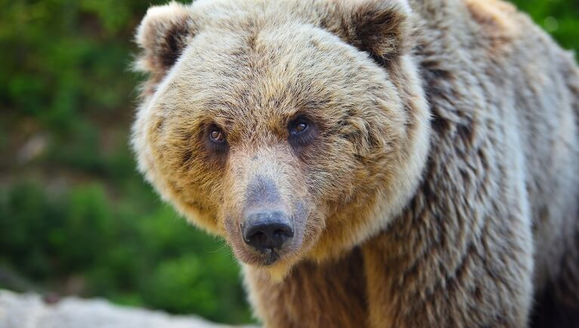
Медведь На самом деле, это животное, обитающее в лесу, очень ловкое и умеет передвигаться почти бесшумно – даже бегать.

Slide 10
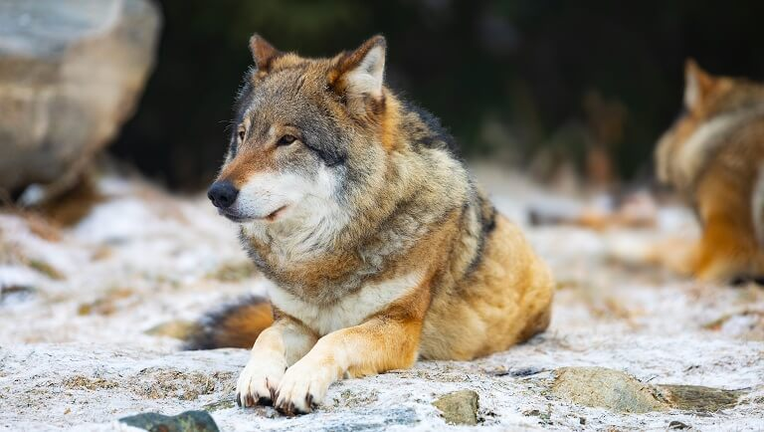
Иногда волки крадут с фермерских хозяйств арбузы и дыни всё потому, что этих животных часто мучает жажда.

Slide 11
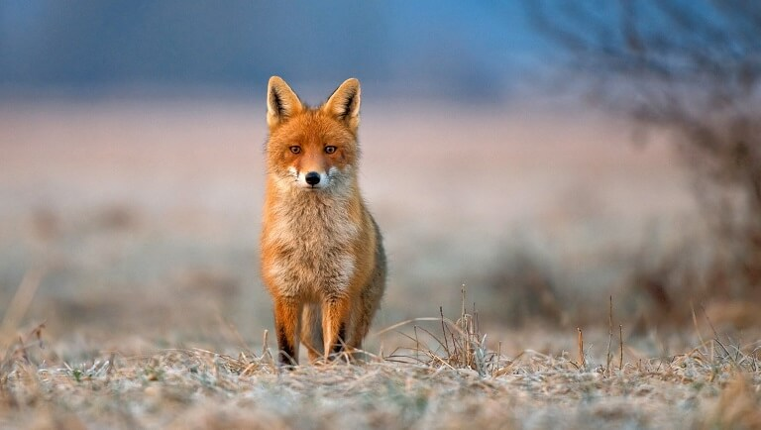
.
Лиса очень наблюдательна: не боится собак, сидящих на цепи или работающих в поле людей.

Slide 12
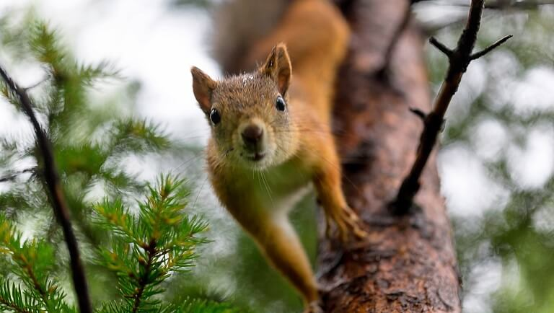
Гнёзда белки строят сами – из веточек и прутиков, мха и травы (иногда заимствуют у ворон и сорок). Беличья гнезда круглые, потому что все отверстия тщательно заткнуты.

Slide 13
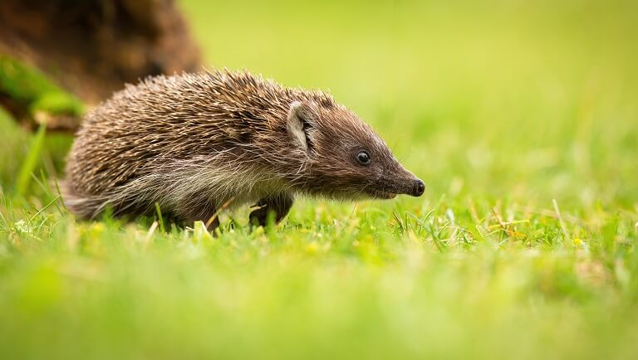
Зиму ежи проводят в спячке в своей норе под корнями деревьев, ветками или пеньком.

Slide 14
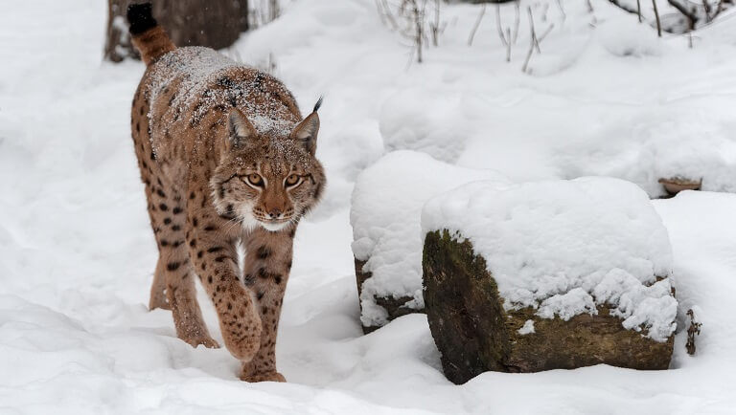
Рыси предпочитают селиться в укромных местах – в ямах под деревьями и не стесняются занимать чужие норы.

Slide 15
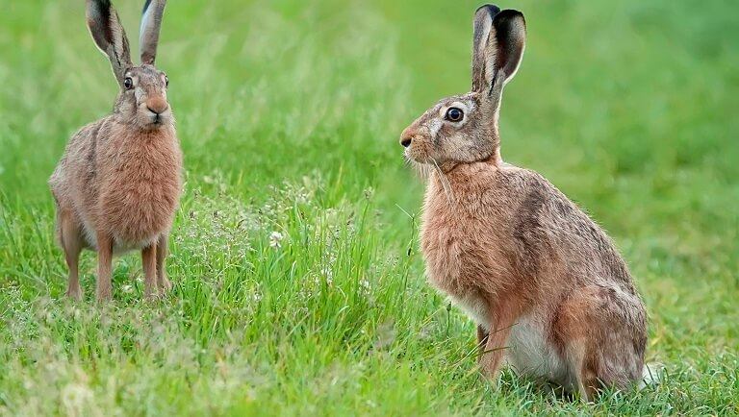
Это умное и юркое животное, которое может сбить со следа как животного, так и человека.

Slide 16

Игра «Продолжи фразу»:
Смелые, выносливые, длинноногие, зубастые…
Рыжие, пушистые, длиннохвостые, хитрые...

Slide 17
3. Коротколапые, смелые, колючие..
4. Большие, косолапые..

Slide 18
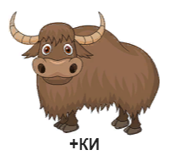

Вариант с ребусами

Slide 19
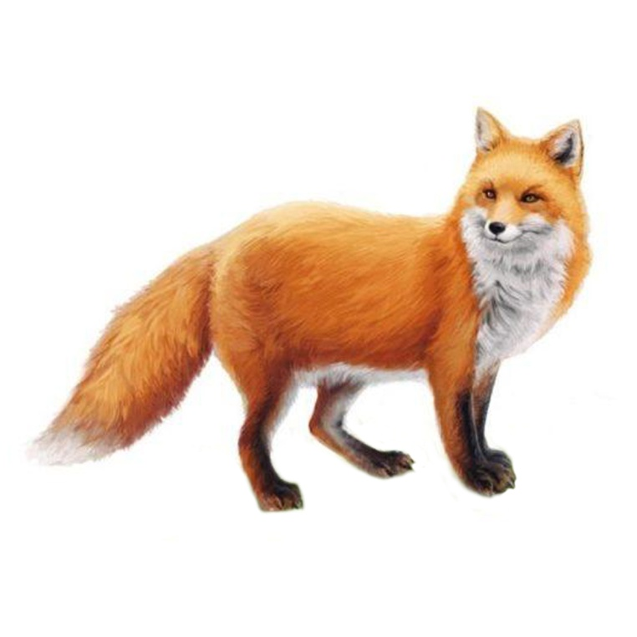
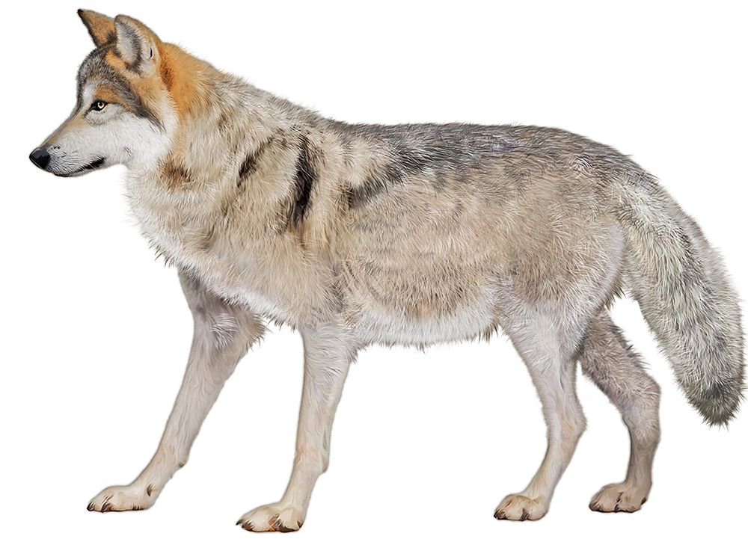

Slide 20
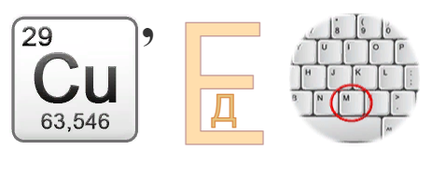
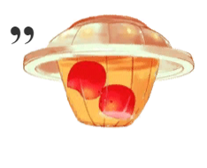

Slide 21
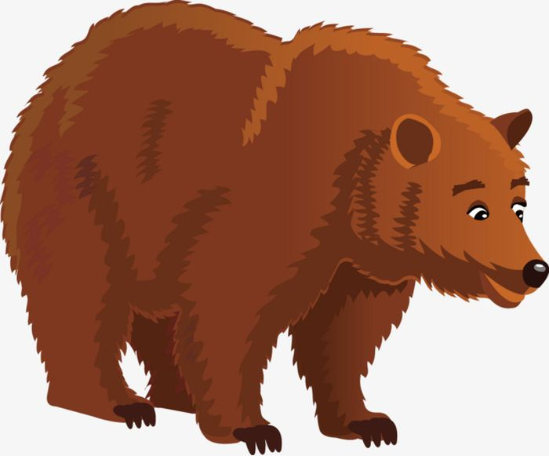
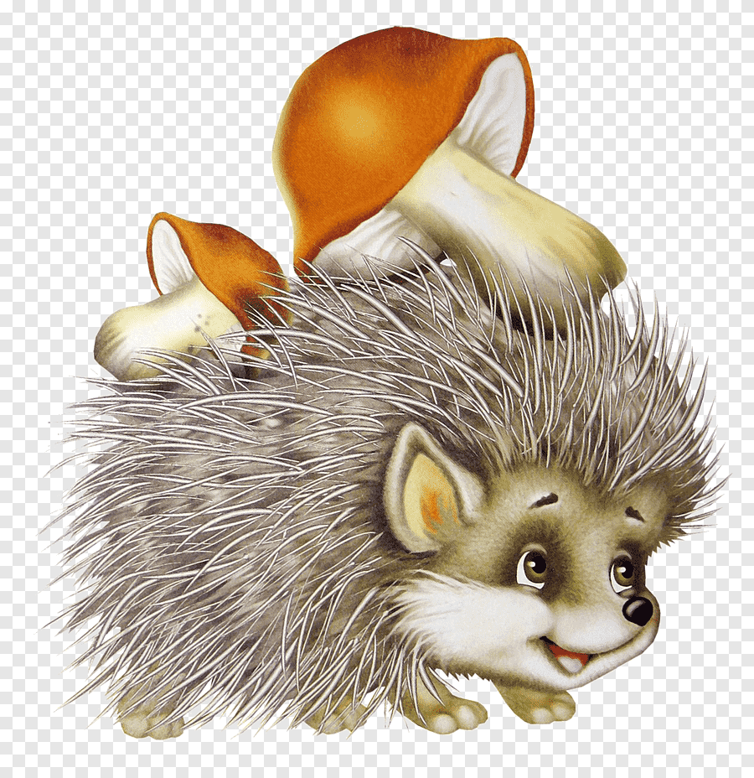

Slide 22
Работа в группах (группы организуются по 4 чел.): выберите лишнее животное
1 ряд - травоядные: Зубр, лось, заяц, волк, рысь.
2 ряд - всеядные: медведь, барсук, еж, рысь, белка.
3 ряд – хищники (плотоядные):лиса, волк, рысь, лось, заяц.

Slide 23
